Slide 1
PHÒNG GIÁO DỤC & ĐÀO TẠO THỊ XÃ BUÔN HỒ
TRƯỜNG MG HOA SỮA.
PHÁT TRIỂN NHẬN THỨC
Đề tài: So sánh chiều cao của 3 đối tượng
Chủ đề: HTTN
Chủ đề nhánh: một số loại hoa
Lứa tuổi: 3-4 tuổi
Ngày dạy: 10/04/2025
Giáo viên: Hoàng Hão.
Năm học: 2024-2025

Slide 2
I/ Mục đích yêu cầu:
Kiến thức:
. Trẻ nhận biết sự giống và khác nhau về chiều cao của 3 đối tượng
-Trẻ nhận biết sự giống và khác nhau về chiều cao của 3 đối tượng và so sánh được một cách chính xác.
2. Kỹ năng
Qua trò chơi tìm bạn giúp trẻ nhận biết về chiều cao.
-Trẻ sử dụng các từ cao hơn, thấp hơn, thấp nhất để diễn đạt mối quan hệ và so sánh về chiều cao giữa ba đối tượng.
3. Thái độ:
Trẻ có ý thức trong giờ học.
- Biết phối hợp và đoàn kết với các bạn trong khi chơi trò chơi.

Slide 3
CẤU TRÚC BÀI HỌC
Phần 1: Ổn định tổ chức
Phần 2: Phương pháp, hình thức tổ chức
Phần 3: Kết thúc

Slide 4
Hoạt động 1:Ổn định tổ chức:
Cho trẻ hát trời nắng trời mưa”
Trò chuyện về chủ đề

Slide 5
2, Phương pháp, hình thức tổ chức:
2.1 : Ôn Tập So Sánh Chiều Cao Của 2 Đối Tượng :

Slide 6
1
Trß ch¬i: Chän đối tượng

Slide 7
2

Slide 8
so sánh chiều cao của 3 đối tượng

Slide 9
Giới thiệu 3 đối tượng

Slide 10
Trò chơi: Kết bạn

Slide 11
3, Kết thúc:
- Cô nhận xét khen ngợi trẻ

Slide 19
Ai tinh mắt
Trò chơi:
- Cách chơi: Các con hãy tìm chữ số 5 trong dãy số trên màn hình.
- Luật chơi: Cô sẽ chia các con về 3 đội. Khi hết 5 giây suy nghĩ, đội nào lắc xắc xô trước sẽ giành được quyền trả lời. Đội nào trả lời đúng sẽ giành được 1 điểm. Kết thúc các lượt chơi, đội nào giành được nhiều điểm nhất sẽ là đội chiến thắng.

Slide 20
3
5
1

Slide 23
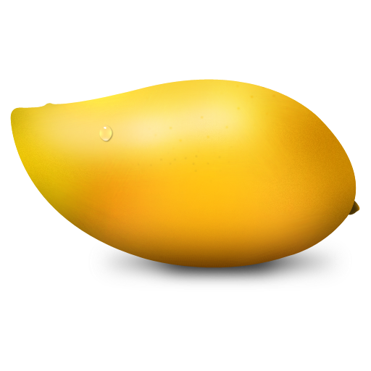
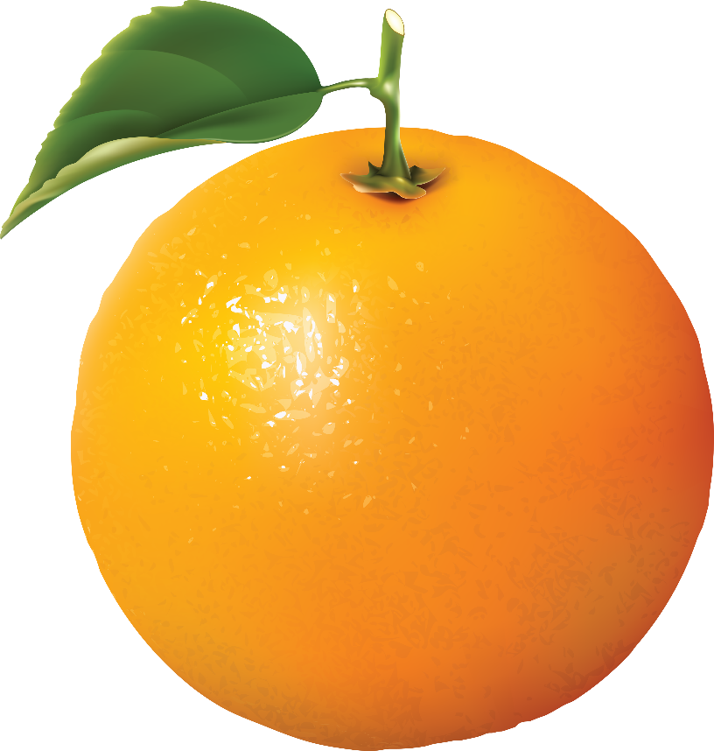
3
2
5

Slide 24
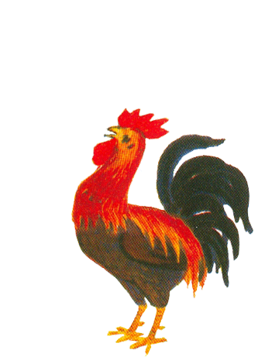
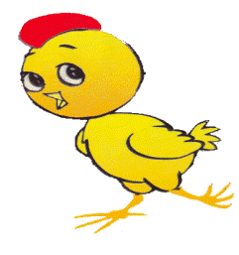
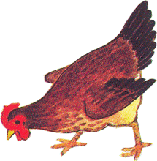
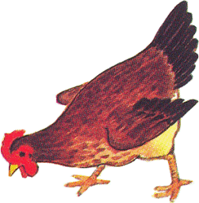
2
4
3

Slide 27
5
3
1
4
2
5
5
3

Slide 30
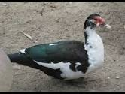
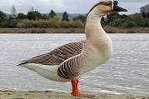
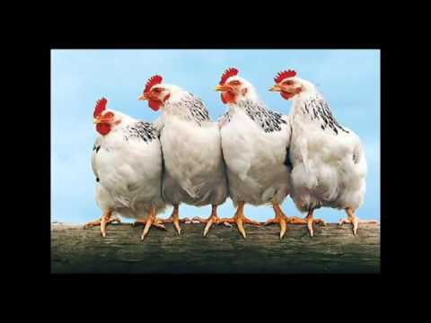
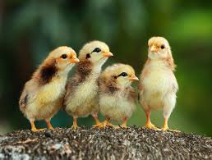
Bé hãy đếm số con vật và đặt thẻ số tương ứng:
2
3
4
4

